Slide 2
Игра

Slide 3
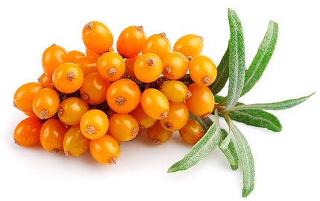
Витамин А.
Помни истину простую —
Лучше видит только тот. Кто жуёт морковь сырую Или пьёт морковный сок.
облепиха
А
А
А

Slide 4
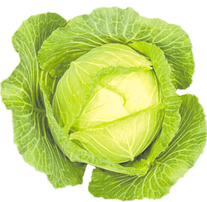
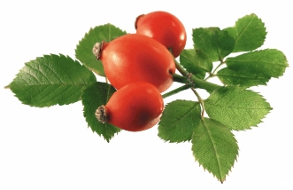
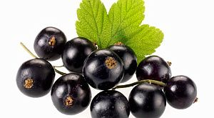
Витамин С:
От простуды и ангины Помогают апельсины. Ну, а лучше есть лимон, Хоть и очень кислый он.
Шиповник
А
А
А
А

Slide 5
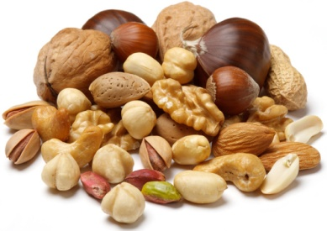
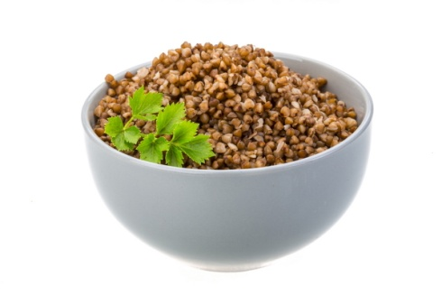
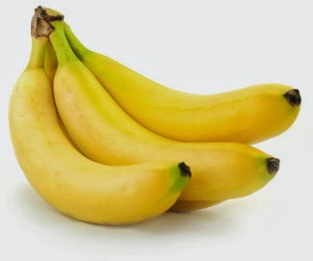
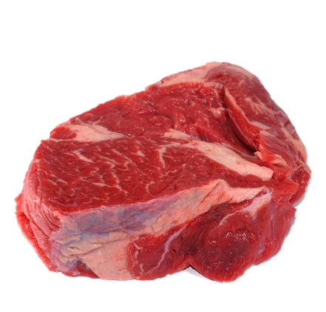
Витамин В.
Я весёлый витамин,
Не могу я быть один.
Память улучшаю я
Много пользы от меня.
.
А
А
А

Slide 6
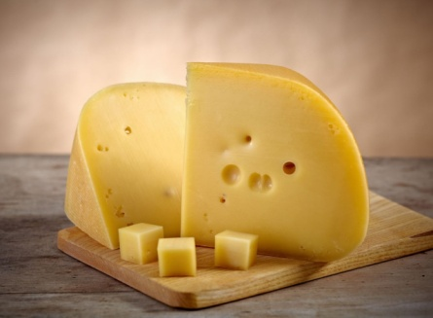
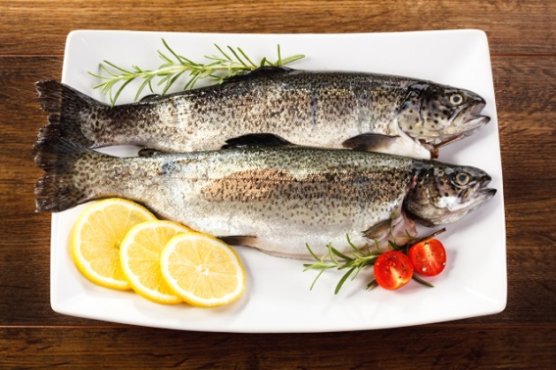
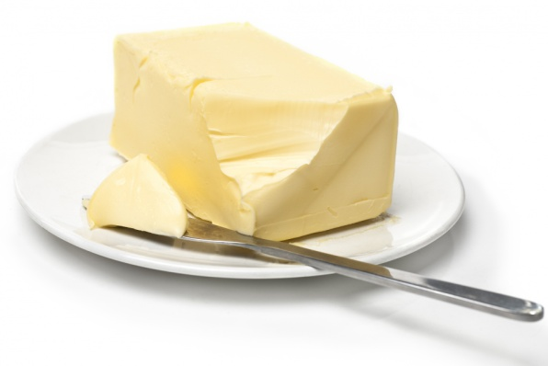
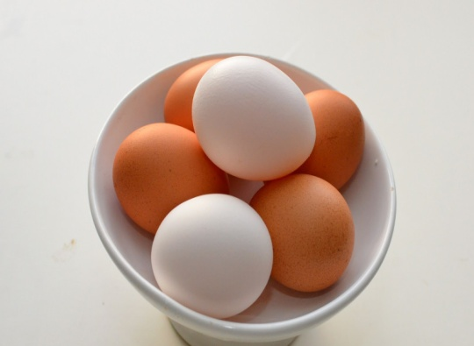
Витамин Д.
Если рыбу ты полюбишь
Силачом,спортсменом будешь
И дружи всегда, везде
С витамином славным Д
.
А
А
ц
А
А

Slide 7
Игра

Slide 8
Загадки «Витаминная грядка»
Очень важный круглый шар
Овощам всем прокричал:
В огороде пусто,
Если нет…
А
А
А
А
А

Slide 9
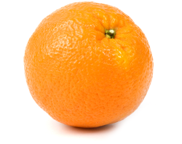
Загадки «Витаминная грядка»
Если кукла простудилась,
Нужен С ей витамин.
Выздоравливай быстрее,
Кушай, кукла…
А
А

Slide 10
Загадки «Витаминная грядка»
Краснощёкий толстячок
Показал всем свой бочок, Уважают с давних пор
Сочный, спелый…
А
А
А
А

Slide 11
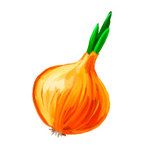
Загадки «Витаминная грядка»
Этот овощ всем нам друг.
Он спасает от недуг.
А зовётся просто…
А
А
А
А
А

Slide 12
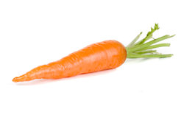
Загадки «Витаминная грядка»
Оранжевое платье
С зелёной бахромой-
Чудесная обновка.
Красуется…
А
А
А
А
А

Slide 13
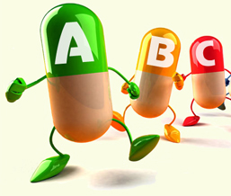
Рефлексия
Выберите яблоко.
Зелёное - мне всё понятно, я молодец.
Жёлтое -у меня не всё получилось, но я старался.
Красное - мне надо быть внимательнее.
А
А
А
А
А
А
А
А

